Slide 1





Agence nationale de la statistique et de la démographie (ANSD)
***********************
Ecole Nationale de la statistique et de l’analyse économique Pierre NDIAYE (ENSAE)
***********************
Projet Machine Learning II
Bank churn scoring

Slide 2

Présenté par:
Famara SADIO
.
Saran NDIAYE
Sié Rachid TRAORE
Amadou YOUM
Sous la supervision de :
Madame Mously DIAW
Data Scientist

Slide 3

01
PROBLEMATIQUE ET CONTEXTE
02
PRESENTATION DES DONNES
03
Plan
ANALYSE EXPLORATOIRE
04
MODELISATION
05
DEPLOIEMENT / DASHBOARD

Slide 4
PROBLEMATIQUE ET CONTEXTE

Slide 5




L’attrition des clients est devenu un phénomène récurrent au niveau des banques. La mise en place d’un système d’alerte pour une gestion plus efficace de ces cas est plus que nécessaire pour améliorer la performance des banques
Larana, Inc.
PROBLEMATIQUE ET CONTEXTE
Le machine Learning offre de nombreux outils et techniques pour gérer ce type de problème notamment le Clustering avec le calcul de score
L’objectif de ce travail est double
Développer un modèle pour identifier les facteurs qui affectent l’attrition des clients
Prédire les départs potentiels pour améliorer la fidélisation.

Slide 6
PRESENTATION DES DONNEES

Slide 7

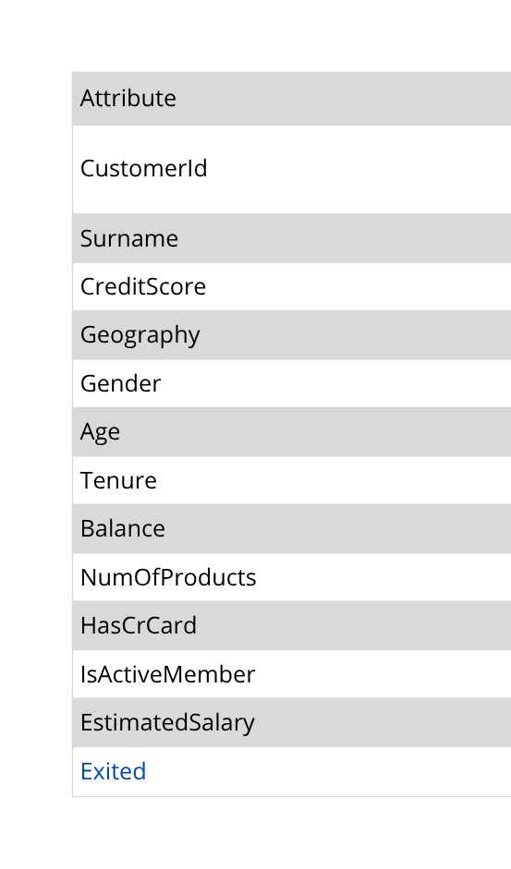
Présentation des données
Le jeu de données est composé de 12 variables, hors identifiant, et comprend 165 034 observations. Il contient à la fois des variables quantitatives et qualitatives. La variable cible est Exited. La base ne présente ni valeurs manquantes ni doublons.

Slide 8
ANALYSE EXPLORATOIRE

Slide 9
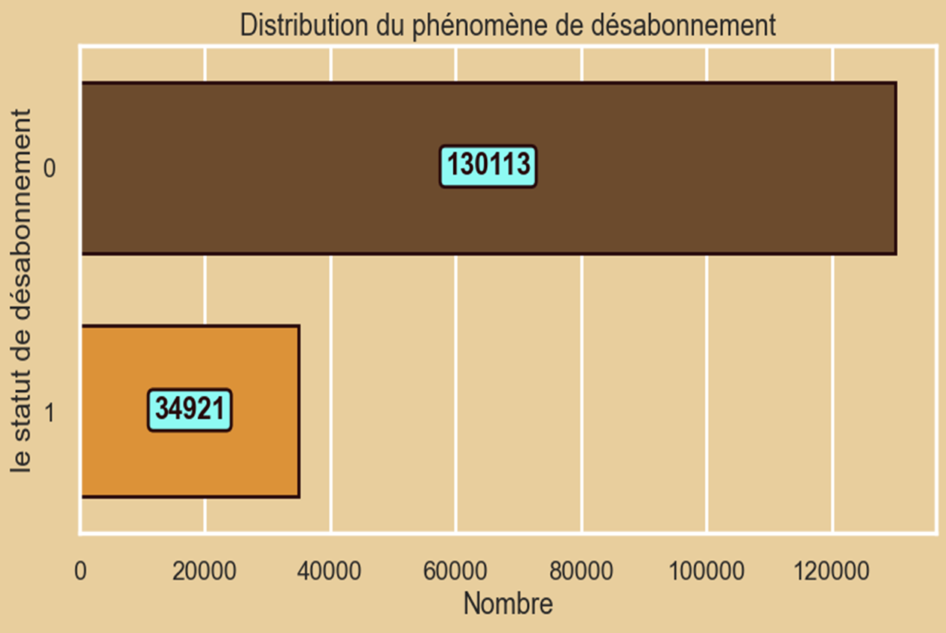
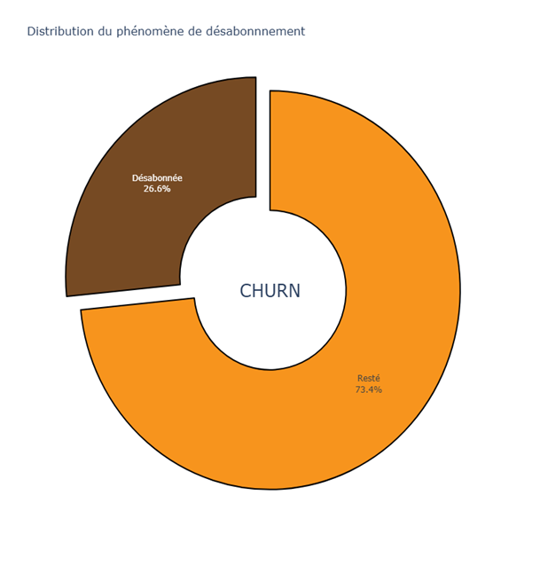
REPARTITION DE LA VARIABLE CIBLE

Slide 10
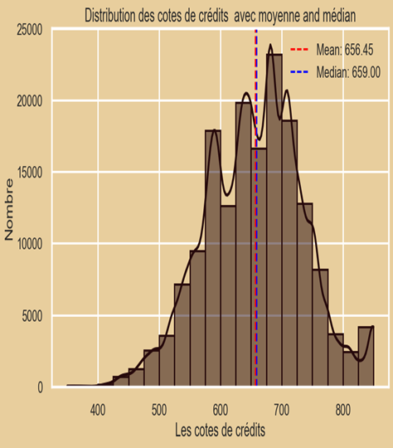
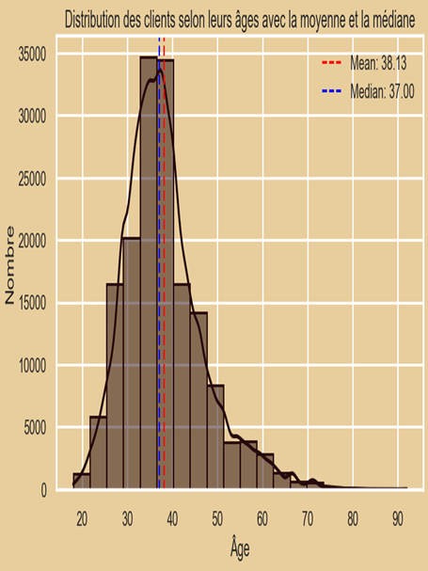
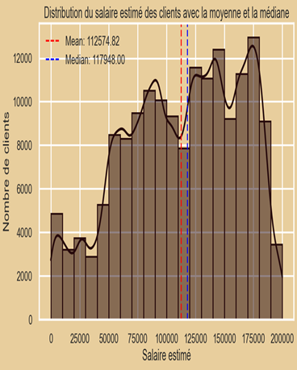
Distribution des variables quantitatives dans le jeu de données

Slide 11
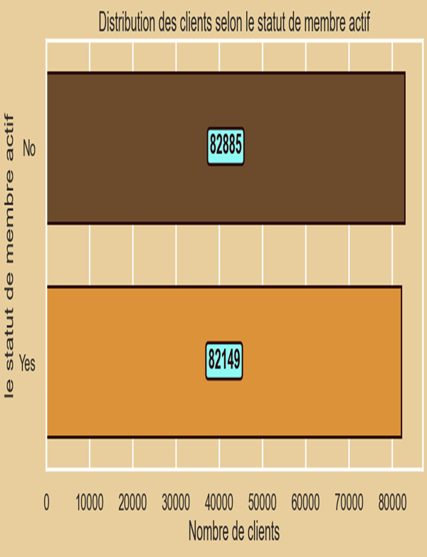
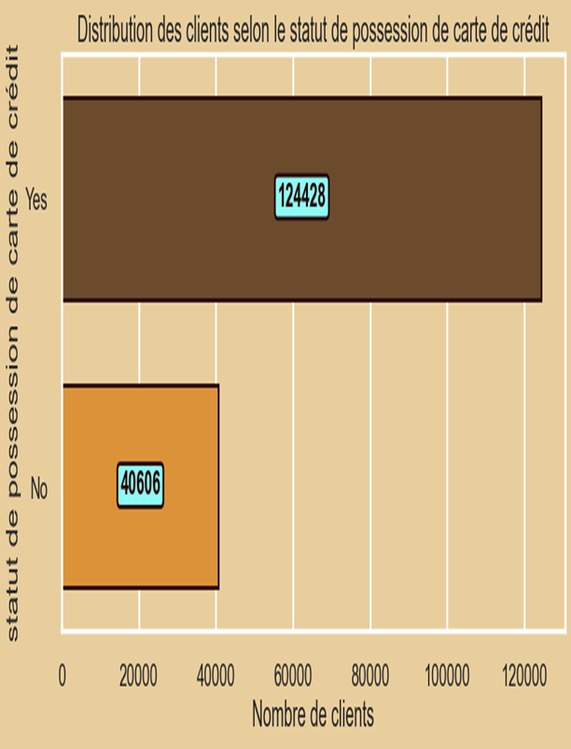
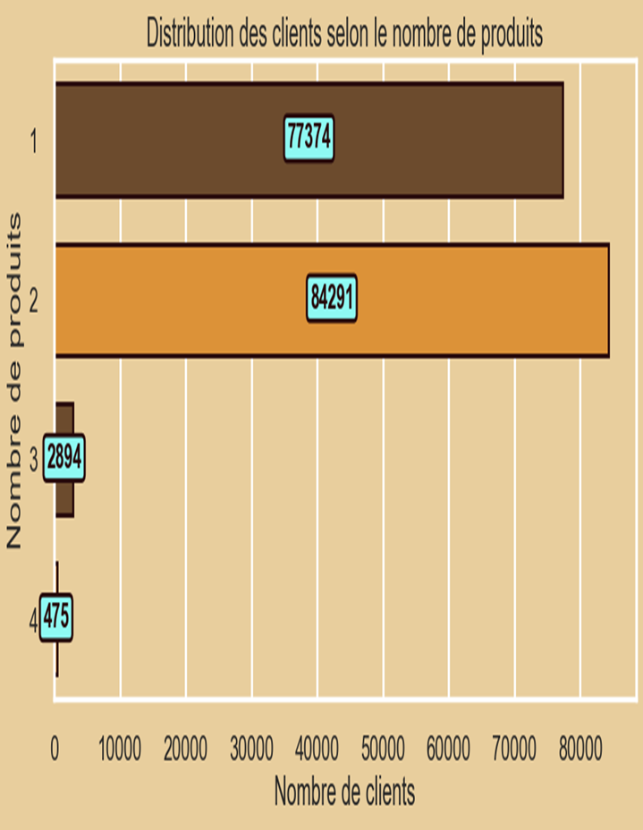
Distribution des clients selon certaines variables du jeu de données

Slide 12
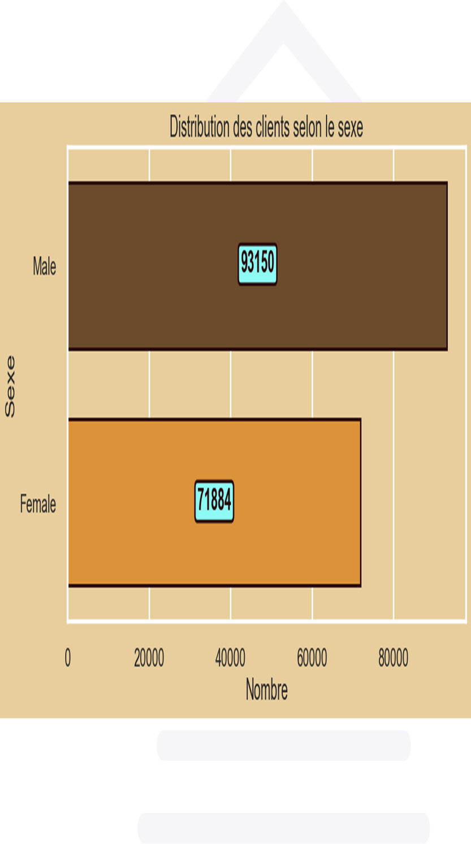
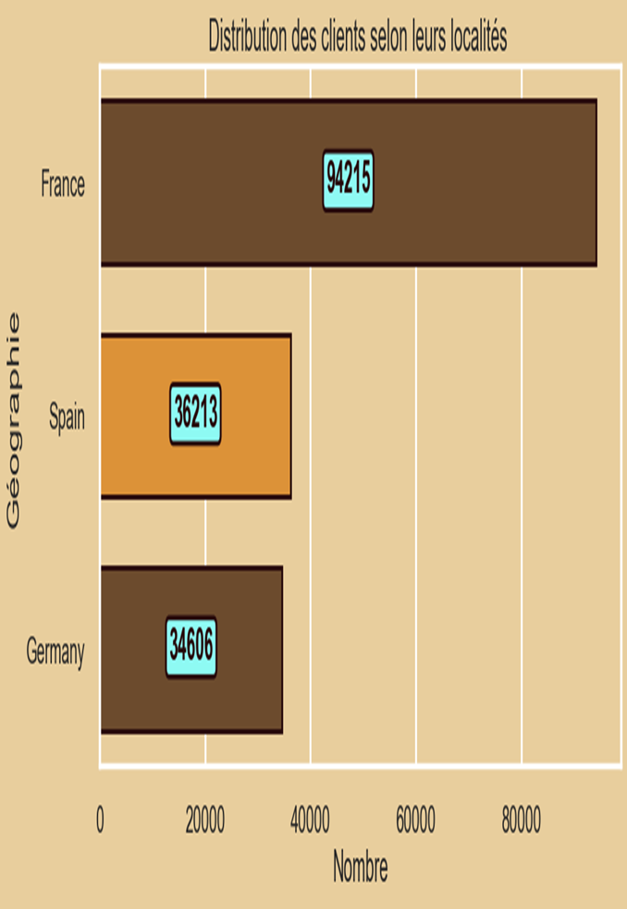
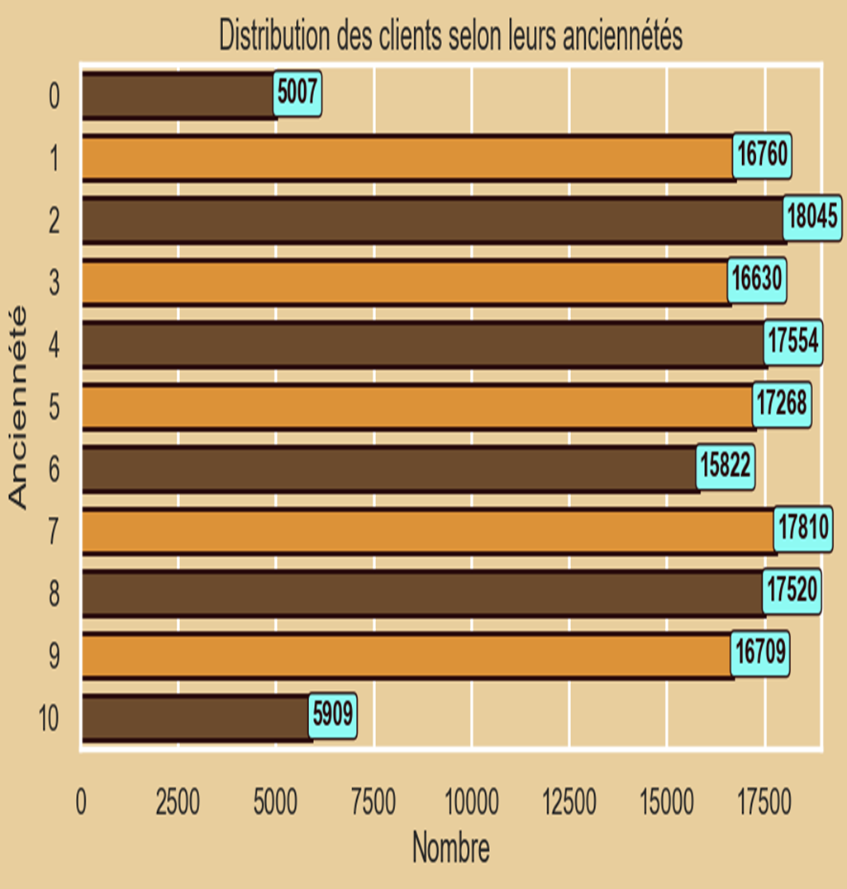
Distribution des clients selon certaines variables du jeu de données

Slide 13
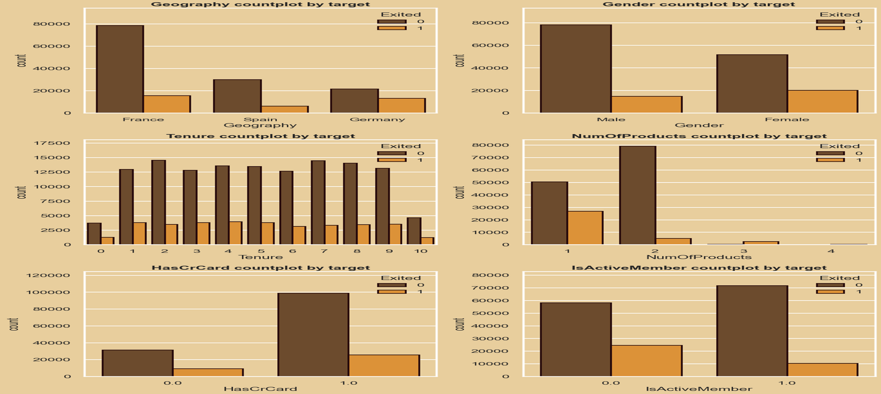
ANALYSE BIVARIE SELON LA VARIABLE CIBLE

Slide 14
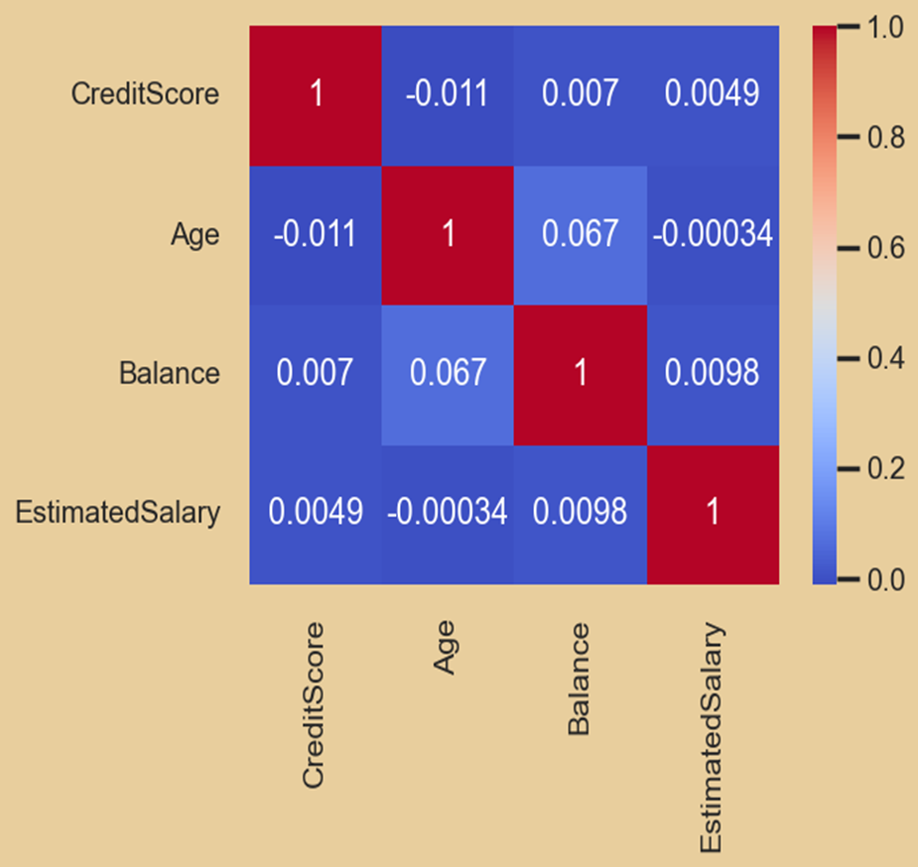
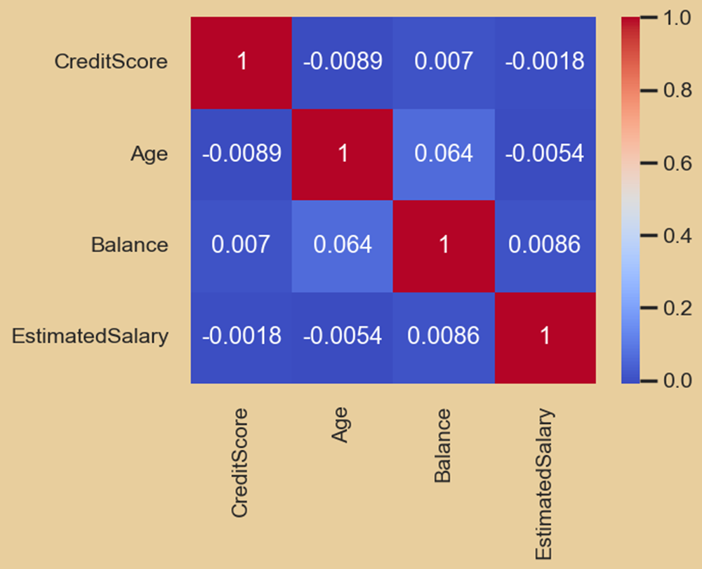
Matrices de corrélation

Slide 15
MODELISATION

Slide 16
L'objectif de cette partie est de développer différents modèles de classification et à travers des critères d’évaluation choisir le meilleur modèle.
Larana, Inc.
La phase de modélisation et du choix du meilleur modèle passe plusieurs étapes notamment le rééchantillonage pour les données déséquilibrées, le choix des meilleurs hyper paramètres pour chaque modèle et ensuite le choix des métriques d’évaluation des modèles
Démarche méthodologique
Le choix des hyper paramètres pour chaque modèle sera fait à travers une pipeline pipelines_and_search
Les métriques qui sont utilisées pour l’évaluation des modèles sont precision recall f1_macro f2_macro accuracy

Slide 17
Régression logistique
Arbre de décision
Naive Bayes
Perceptron
XGBoost
Random forest
K plus proches voisins (KNN)
Larana, Inc.
Modèles estimés

Slide 18
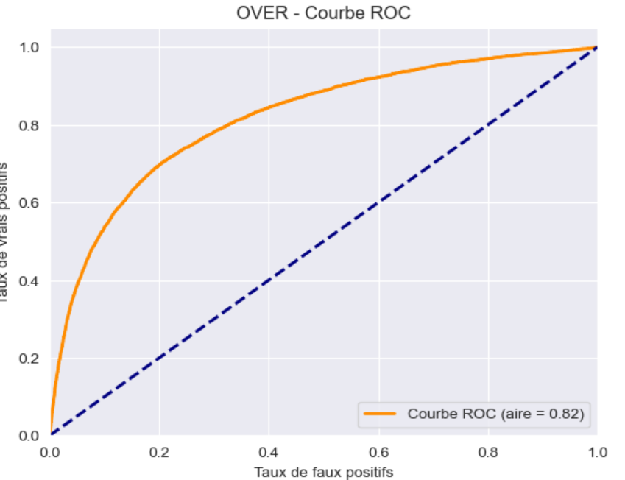
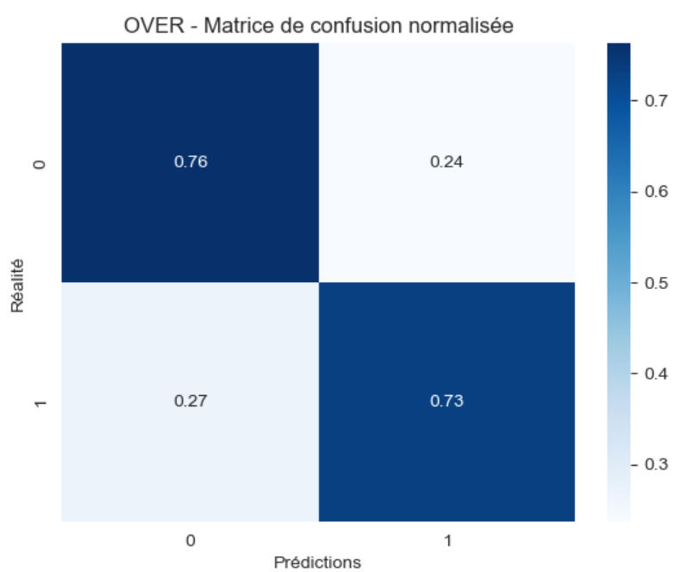
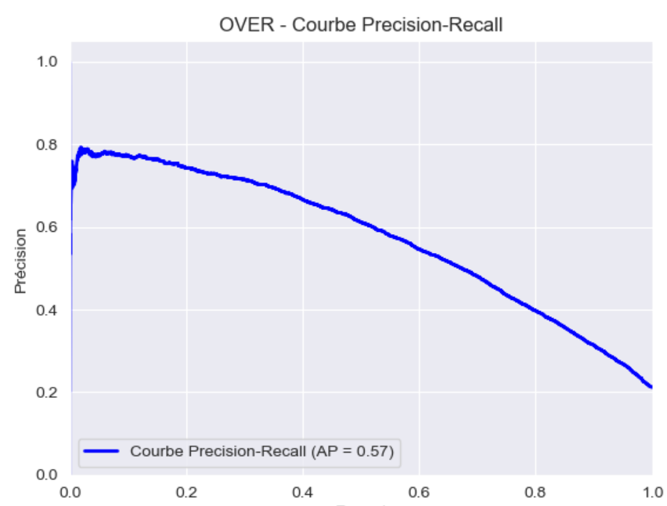
0.7559128274524853
Régression logistique
Accuracy : 0.753

Slide 19
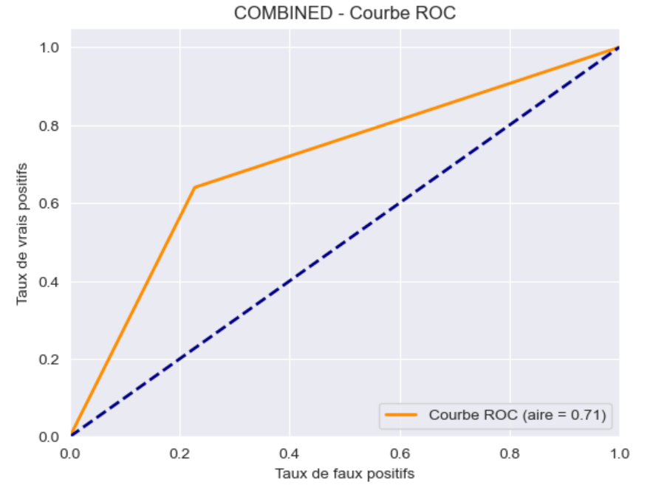
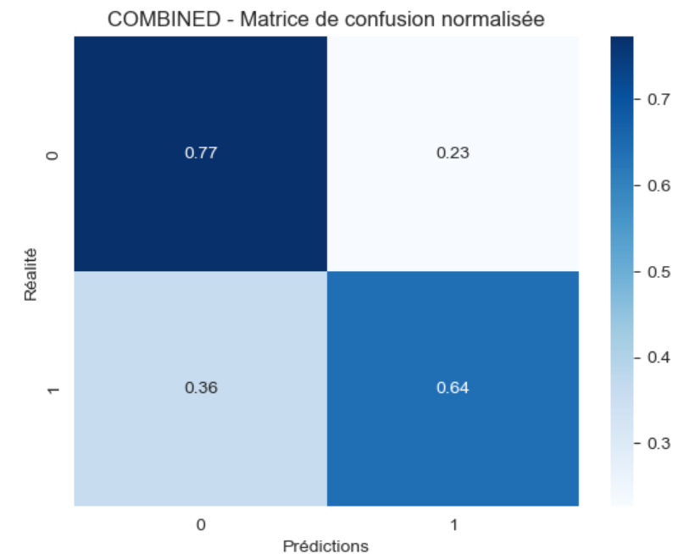
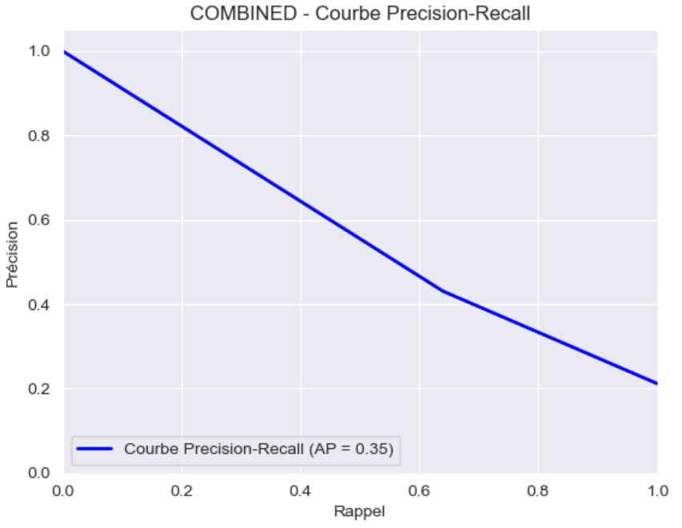
0.7559128274524853
Arbre de décision
Accuracy : 0.744

Slide 20
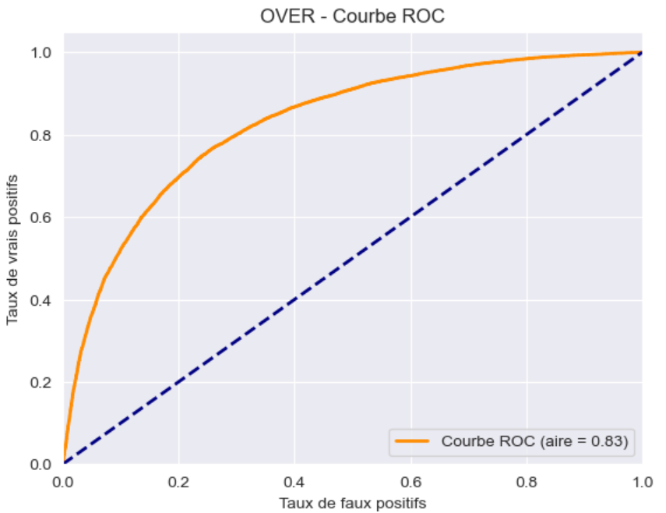
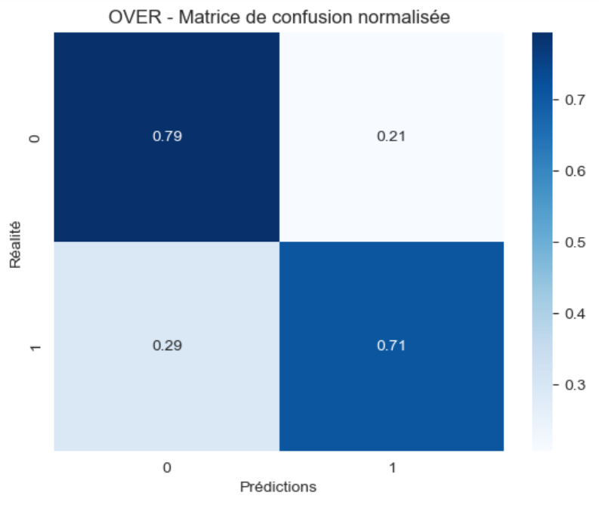
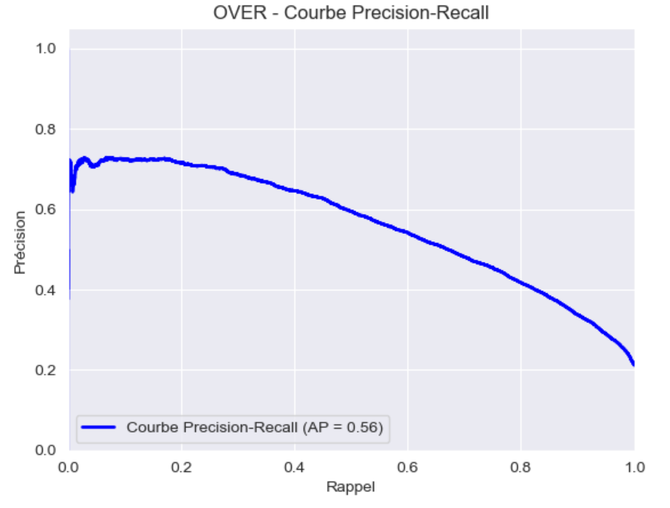
0.7559128274524853
Naive Bayes
Accuracy : 0.775

Slide 21
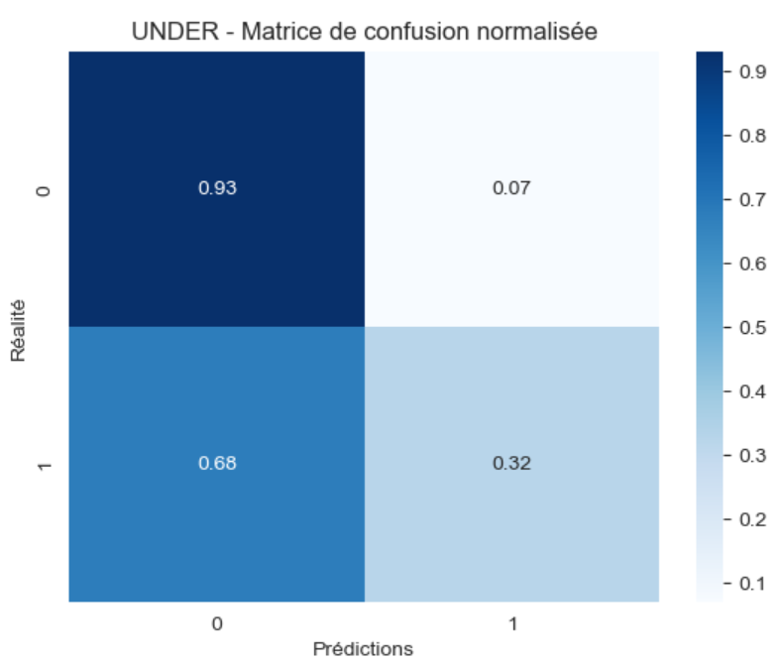
0.7559128274524853
Perceptron
Accuracy : 0.801

Slide 22
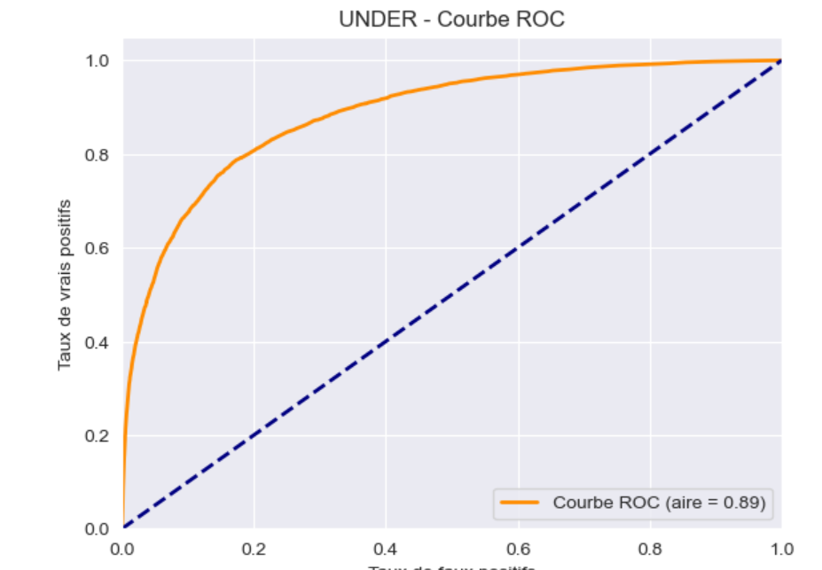
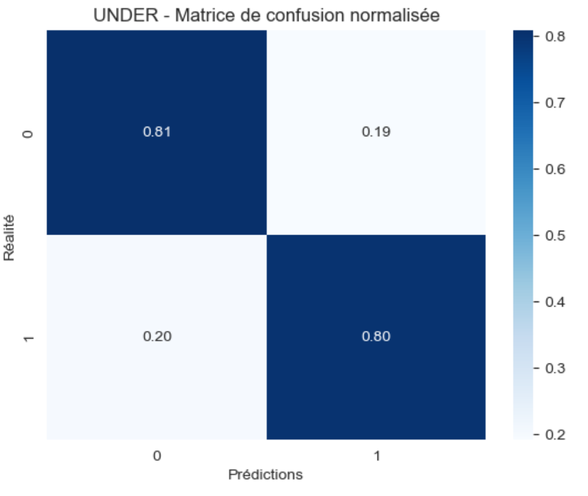
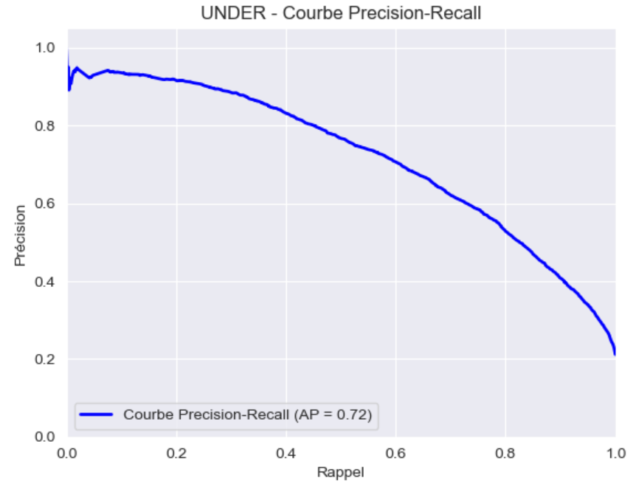
0.7559128274524853
XGBoost
Accuracy : 0.806

Slide 23
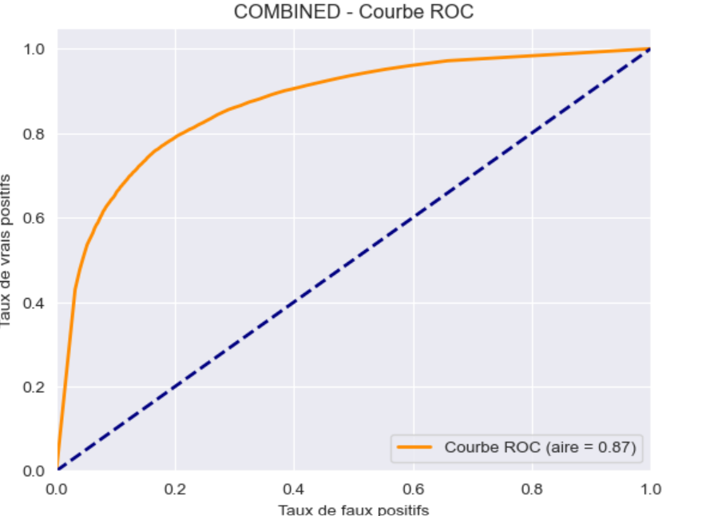
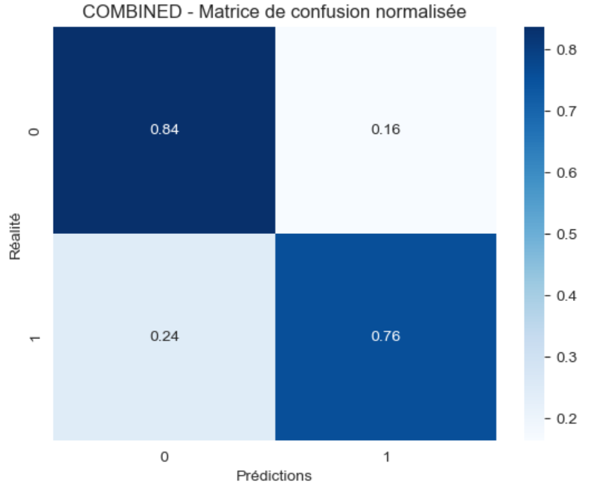
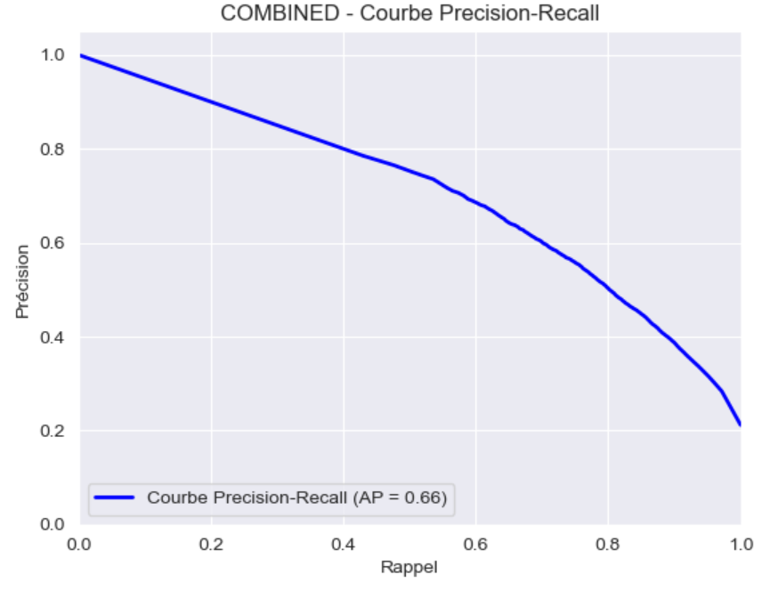
0.7559128274524853
Random forest
Accuracy : 0.819

Slide 24
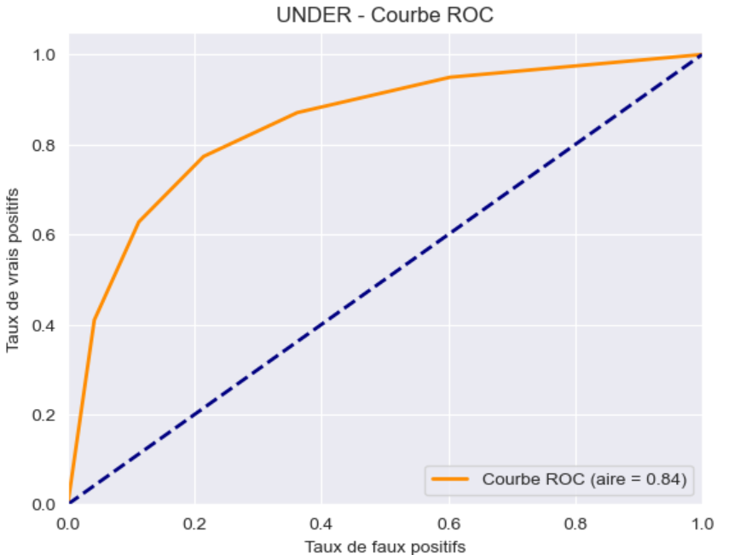
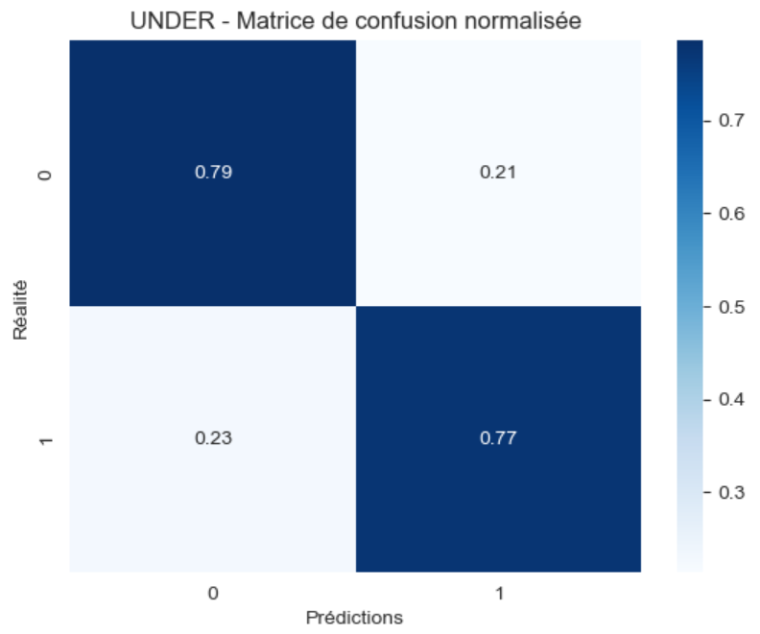
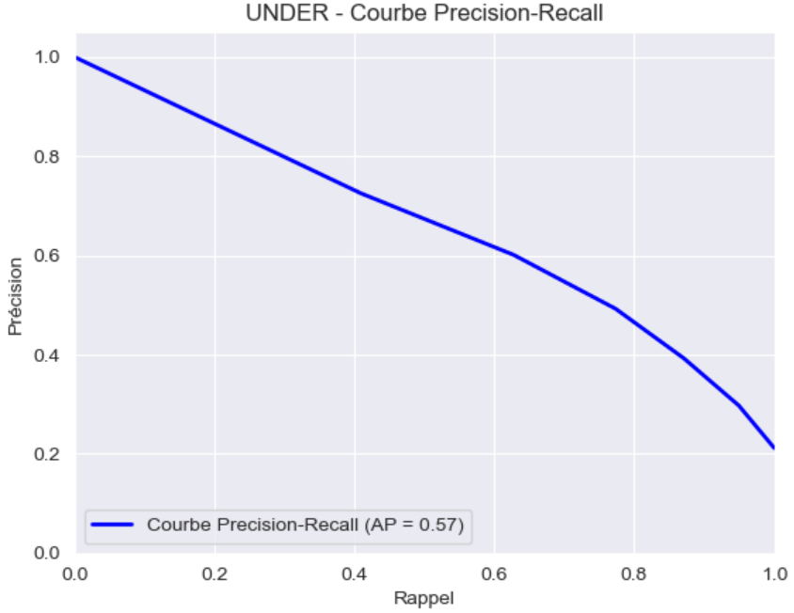
0.7559128274524853
K plus proches voisins (KNN)
Accuracy : 0.783

Slide 25
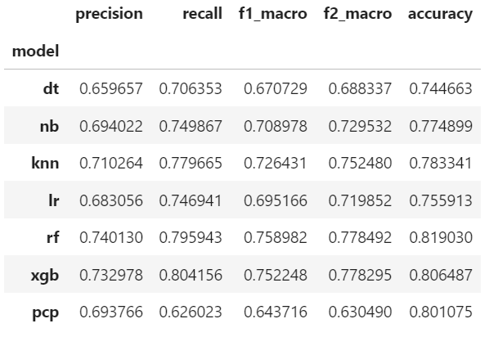
Larana, Inc.
Choix du meilleur modèle
Meilleur modèle : Random Forest avec un recall de 79,6% et un Accuracy de 81,9%

Slide 26
DEPLOIEMENT / DASHBOARD

Slide 27
MERCI

